Slide 2
Chapter 07
DML:
데이터 조작어

Slide 3
DML의 개요
DML 심화

Slide 4
데이터 조작어를 사용하여 SQL문을 작성할 수 있습니다.
서브쿼리를 활용한 데이터 조작어 문장을 작성할 수 있습니다.

Slide 5
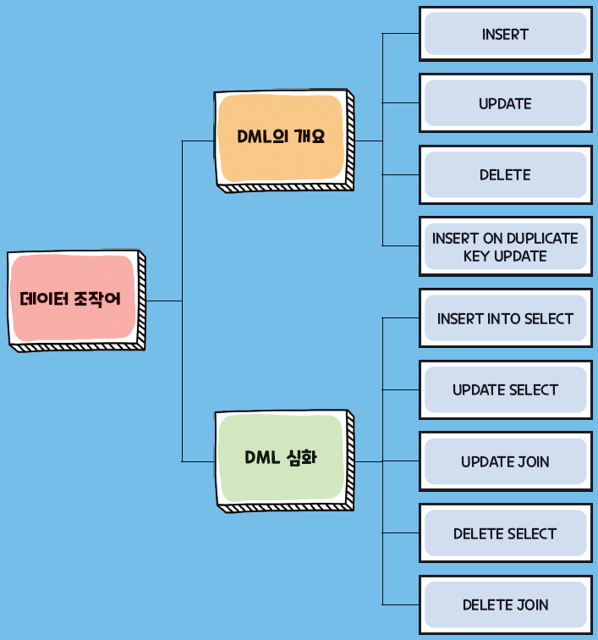

Slide 6
Section 01
DML의 개요

Slide 7
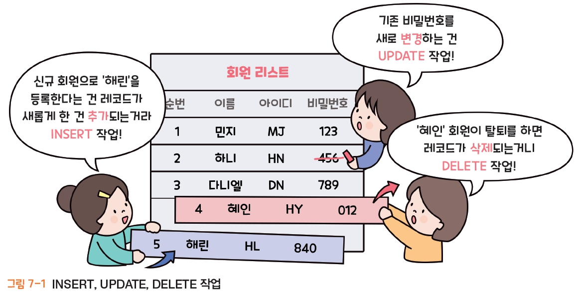
1. INSERT
데이터 조작어(Data Manipulation Language, DML)
데이터를 관리하는 데 사용하는 언어
데이터를 추가(INSERT), 변경(UPDATE), 삭제(DELETE)할 때 사용함

Slide 8

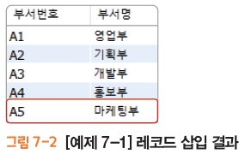

1. INSERT
INSERT
테이블에 새로운 행을 삽입하는 경우에 사용함
삽입할 컬럼명이 생략된 경우 삽입할 값이 테이블의 컬럼 수와 같아야 하며, 순서도 동일해야 함
형식
[예제 7-1] 부서 테이블에 다음 레코드를 삽입하시오.
부서번호: A5, 부서명: 마케팅부

Slide 9
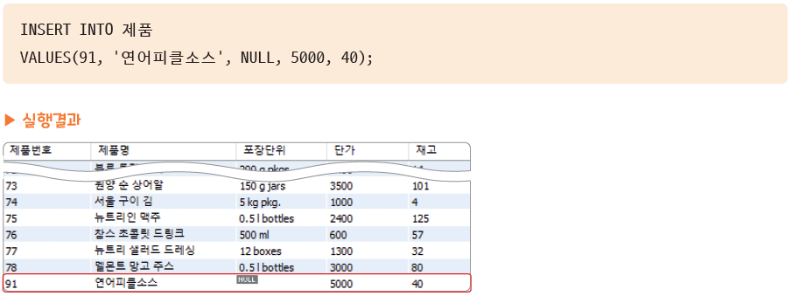
1. INSERT
[예제 7-2] 제품 테이블에 다음 레코드를 추가하시오
제품번호: 91, 제품명: 연어피클소스, 단가: 5000, 재고: 40

Slide 10
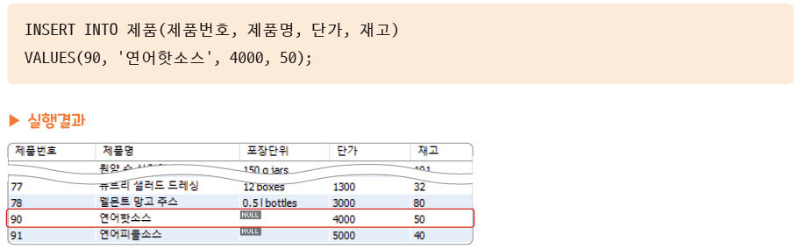
1. INSERT
[예제 7-3] 제품 테이블에 다음 레코드를 추가하시오
제품번호: 90, 제품명: 연어핫소스, 단가: 4000, 재고: 50

Slide 11
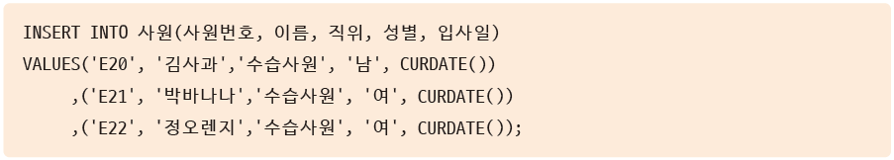
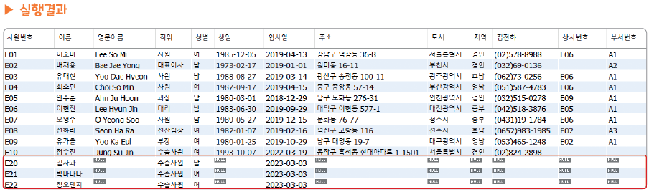
1. INSERT
[예제 7-4] 사원 테이블에 한 문장으로 세 명의 레코드를 추가하시오.
사원번호: E20, 이름: 김사과, 직위: 수습사원, 성별: 남, 입사일: 현재 날짜
사원번호: E21, 이름: 박바나나, 직위: 수습사원, 성별: 여, 입사일: 현재 날짜
사원번호: E22, 이름: 정오렌지, 직위: 수습사원, 성별: 여, 입사일: 현재 날짜

Slide 12
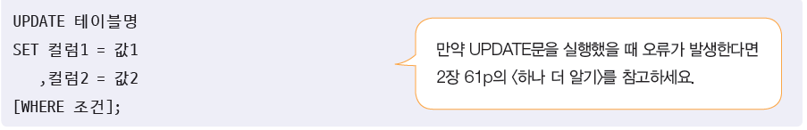
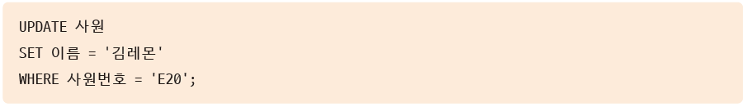
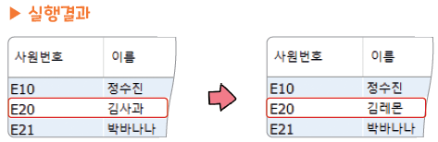
2. UPDATE
UPDATE
기존 행에 있는 데이터 값을 변경할 때 사용함
UPDATE문에 WHERE절이 없으면 모든 행의 값이 변경되므로 주의해야 함
형식
[예제 7-5] 사원번호가 ‘E20’인 사원의 데이터를 다음과 같이 수정하시오.
(사원번호: E20, 이름: 김사과) → (사원번호: E20, 이름: 김레몬)

Slide 13
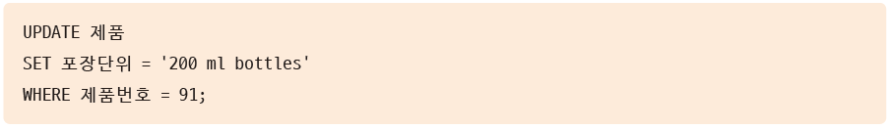
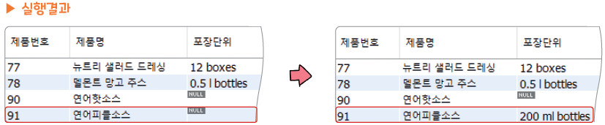
2. UPDATE
[예제 7-6] 제품번호가 91인 제품에 대하여 포장단위를 추가하시오.
(제품번호: 91, 포장단위: NULL) → (제품번호: 91, 포장단위: 200 ml bottles)

Slide 14
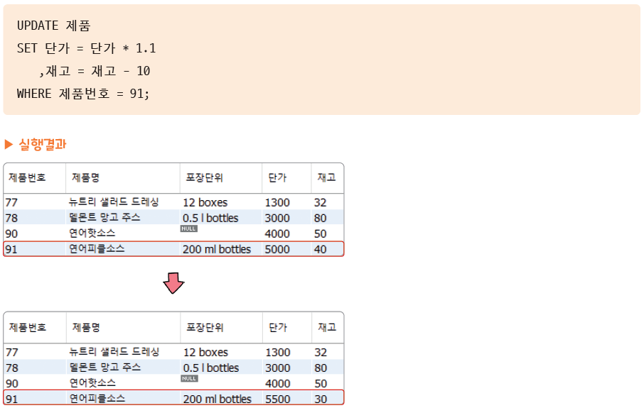
2. UPDATE
[예제 7-7] 제품번호가 91인 제품에 대하여 단가를 10% 인상하고, 재고에서 10을 뺀 값으로 변경하시오.

Slide 15

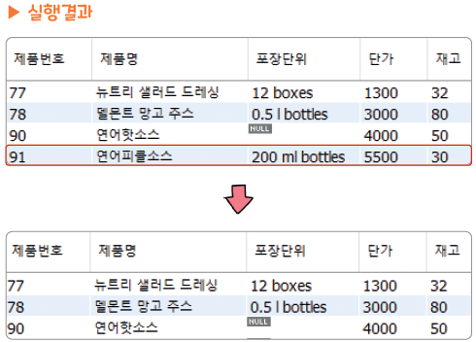
3. DELETE
DELETE
기존에 있는 행을 삭제할 때 사용함
만약 DELETE문에 WHERE절이 없으면 모든 행이 삭제되므로 주의해야 함
형식
[예제 7-8] 제품 테이블에서 제품번호가 91인 레코드를 삭제하시오.

Slide 16
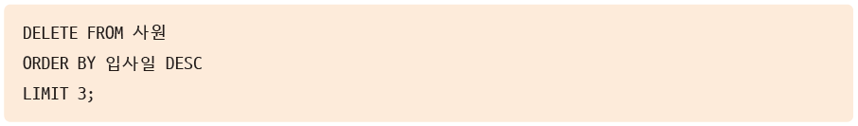
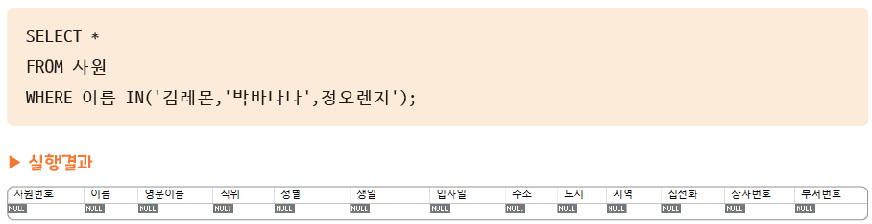
3. DELETE
[예제 7-9] 사원 테이블에서 입사일이 가장 늦은 사원 3명의 레코드를 삭제하시오.
[예제 7-4]에서 추가한 ‘김레몬’, ‘박바나나’, ‘정오렌지’가 삭제된 것을 확인하는 쿼리

Slide 17
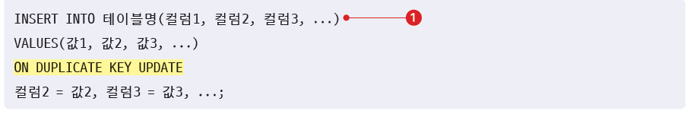
4. INSERT ON DUPLICATE KEY UPDATE
INSERT ON DUPLICATE KEY UPDATE
레코드가 없다면 새롭게 추가하고, 이미 있다면 데이터를 변경하는 경우에 사용
형식

Slide 18
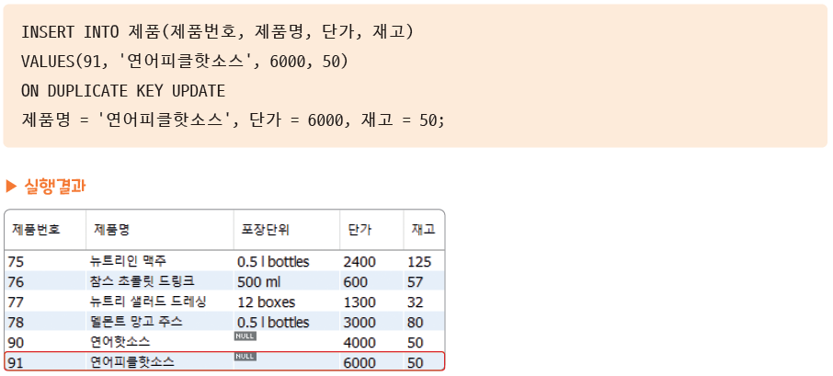
4. INSERT ON DUPLICATE KEY UPDATE
[예제 7-10] 91번 제품이 없다면 레코드를 추가하고, 이미 존재한다면 값을 변경하시오.
제품번호: 91, 제품명: 연어피클핫소스, 단가: 6000, 재고: 50

Slide 19
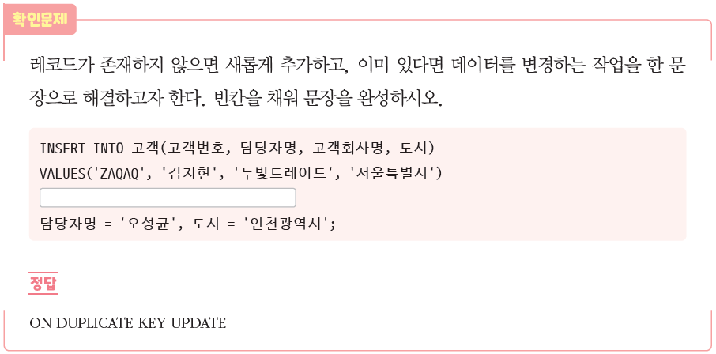
4. INSERT ON DUPLICATE KEY UPDATE

Slide 20
Section 02
DML 심화

Slide 21
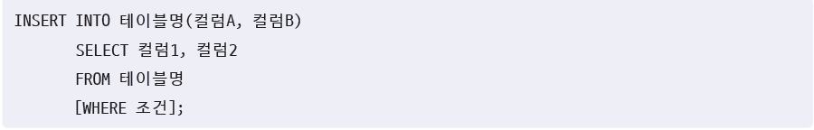
1. INSERT INTO SELECT
INSERT INTO SELECT
SELECT문의 결과를 다른 테이블에 삽입하려면 INSERT문에서 VALUES 대신 SELECT 문장을 넣음
이때 SELECT문의 컬럼 수와 INSERT문에 있는 컬럼 수는 동일해야 하고, 순서도 같아야 함
형식

Slide 22
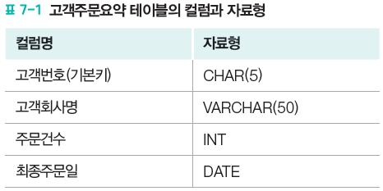
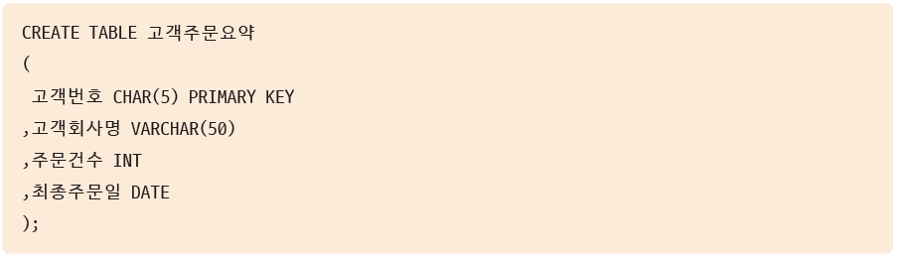
1. INSERT INTO SELECT
[예제 7-11] 고객주문요약 테이블을 만들고, 레코드를 추가하시오.
테이블 생성에 관한 내용은 8장에서 다룸
고객주문요약 테이블 생성

Slide 23
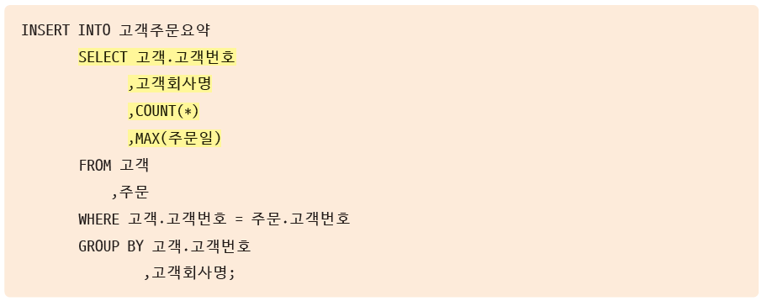
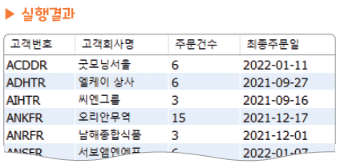
1. INSERT INTO SELECT
[예제 7-11] 고객주문요약 테이블을 만들고, 레코드를 추가하시오.
레코드 삽입

Slide 24
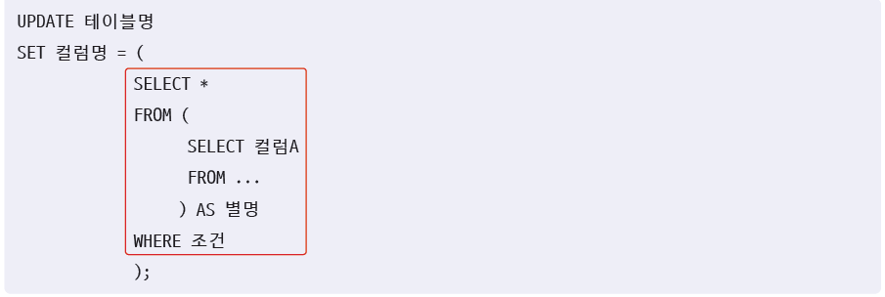
2. UPDATE SELECT
UPDATE SELECT
UPDATE문에서 서브쿼리를 사용할 수도 있음
변경할 값을 얻기 위해서는 SET절에서 SELECT문을 사용함
서브쿼리의 SELECT문에는 반드시 별명을 붙여야 하고, 서브쿼리의 결과는 단일 값이어야 함
형식

Slide 25
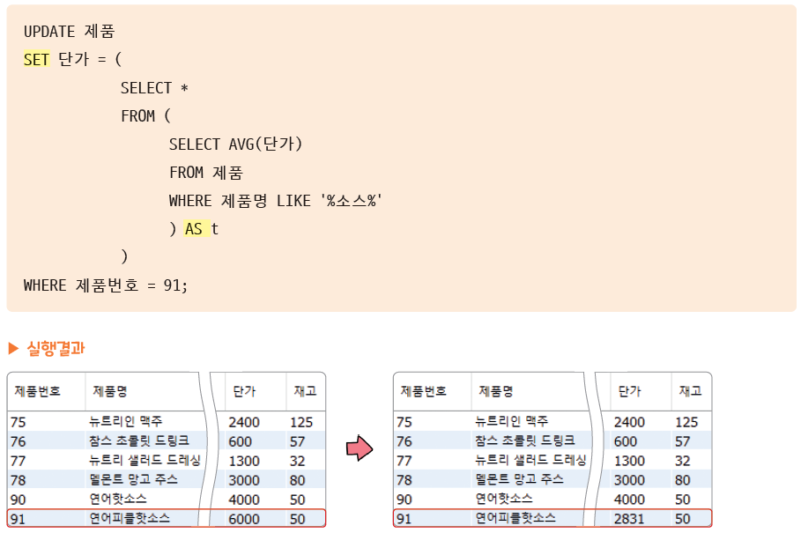
2. UPDATE SELECT
[예제 7-12] 제품번호가 91인 제품의 단가를 ‘소스’ 제품들의 평균단가로 변경하시오.

Slide 26
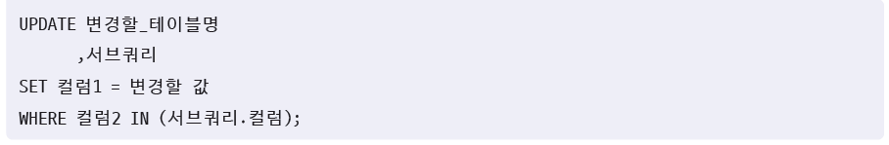
2. UPDATE SELECT
UPDATE SELECT
WHERE절에서 서브쿼리 사용
형식

Slide 27
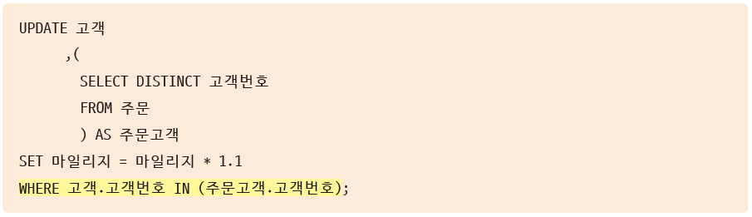
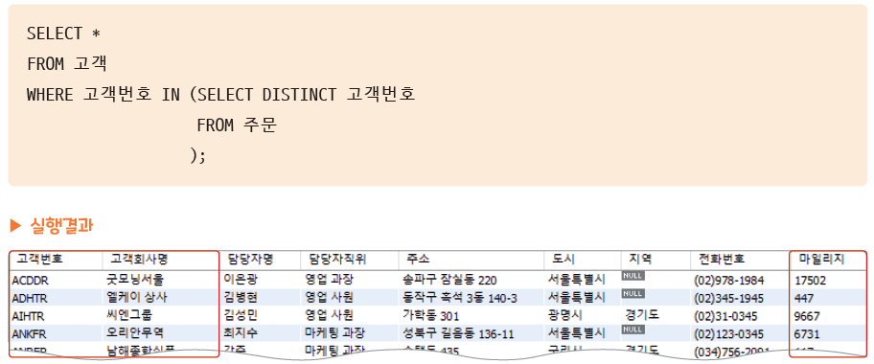
2. UPDATE SELECT
[예제 7-13] 한 번이라도 주문한 적이 있는 고객의 마일리지를 10% 인상하시오.
결과를 확인하기 위한 SELECT문

Slide 28
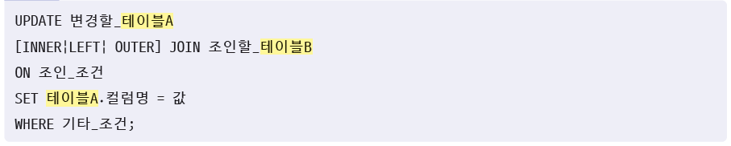
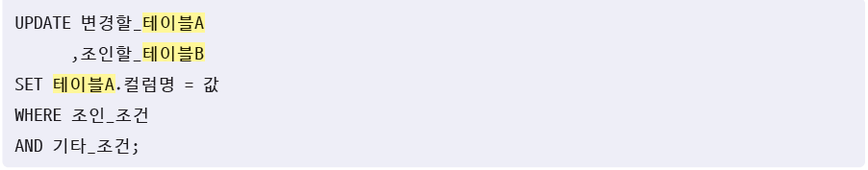
3. UPDATE JOIN
UPDATE JOIN
INNER JOIN을 사용하여 다른 테이블의 행과 일치하는 행을 수정할 수 있음
LEFT OUTER JOIN을 사용하여 그렇지 않은 행을 수정할 수도 있음
변경할 값에는 상수나 수식뿐만 아니라 조인할 테이블에 있는 컬럼에 기반하여 값을 넣을 수도 있음
ANSI SQL 표현
Non-ANSI SQL 표현

Slide 29
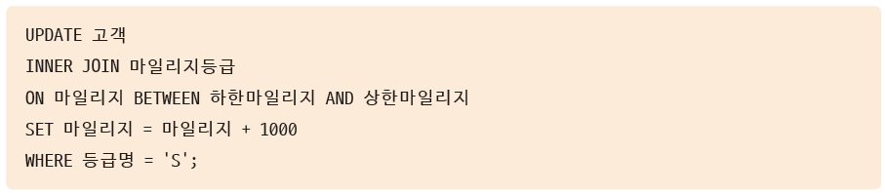
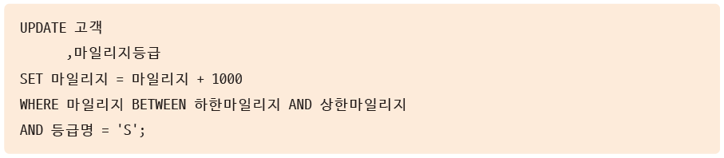
3. UPDATE JOIN
[예제 7-14] 마일리지등급이 ‘S’인 고객의 마일리지에 1000점씩 추가하시오.
ANSI SQL 표현
Non-ANSI SQL 표현

Slide 30
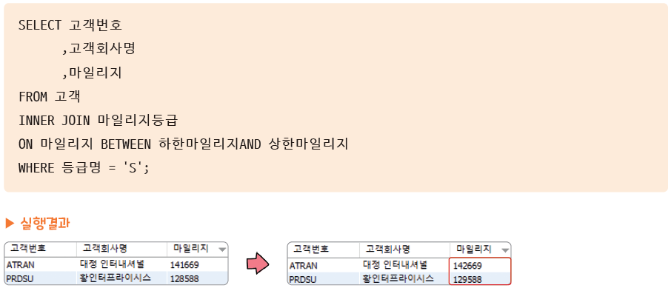
3. UPDATE JOIN
[예제 7-14] 마일리지등급이 ‘S’인 고객의 마일리지에 1000점씩 추가하시오.
결과를 확인하기 위한 SELECT문

Slide 31
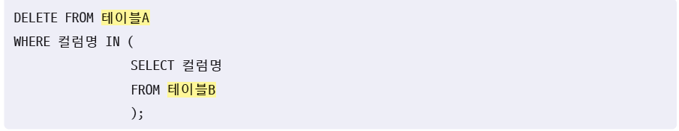
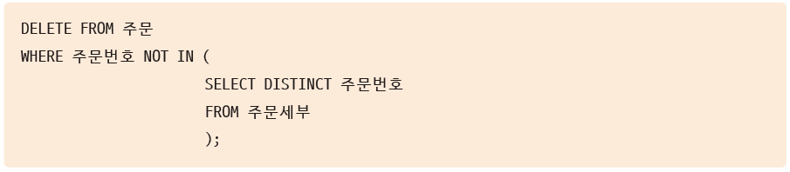
4. DELETE SELECT
DELETE SELECT
DELETE문에서도 삭제할 레코드를 찾기 위하여 서브쿼리를 사용할 수 있음
형식
[예제 7-15] 주문 테이블에는 존재하나 주문세부 테이블에는 존재하지 않는 주문번호를 주문 테이블에서 삭제하시오.

Slide 32
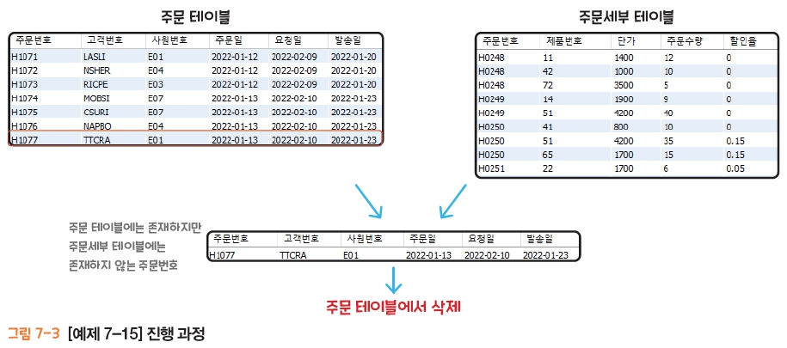
4. DELETE SELECT
[예제 7-15] 주문 테이블에는 존재하나 주문세부 테이블에는 존재하지 않는 주문번호를 주문 테이블에서 삭제하시오.

Slide 33
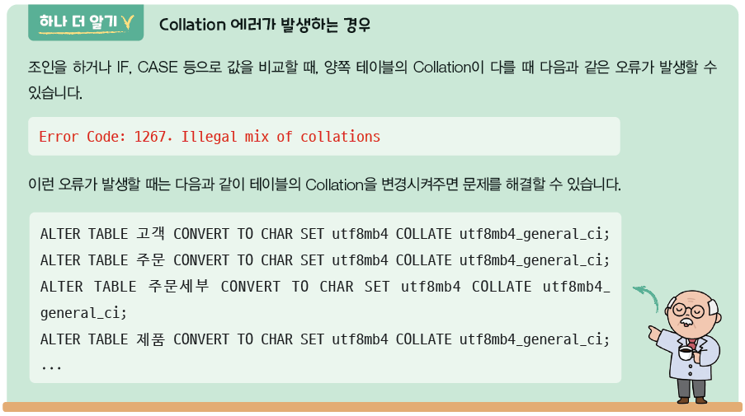
4. DELETE SELECT

Slide 34
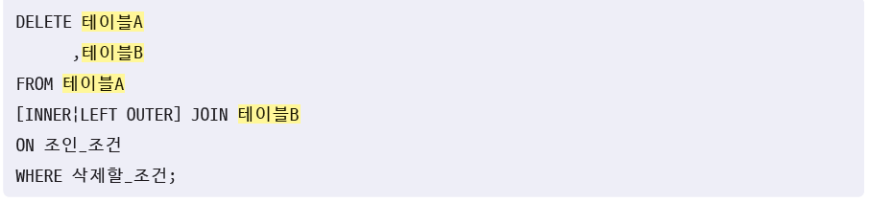
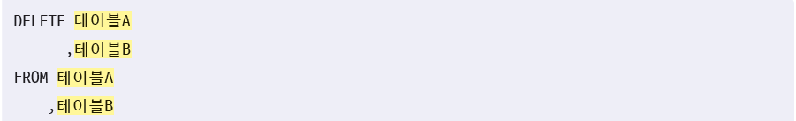
5. DELETE JOIN
DELETE JOIN
INNER JOIN을 사용하여 두 테이블에서 일치하는 행을 모두 삭제할 수 있음
LEFT OUTER JOIN을 사용하여 일치하지 않는 행을 삭제할 수도 있음
ANSI SQL 표현
Non-ANSI SQL 표현

Slide 35
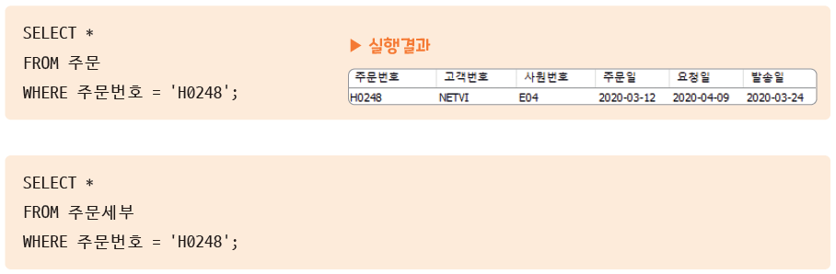
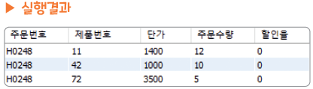
5. DELETE JOIN
[예제 7-16] 주문번호 ‘H0248’에 대한 내역을 주문 테이블과 주문세부 테이블에서 모두 삭제하시오. 하나의 문장으로 작업을 수행해보시오.
주문 테이블, 주문세부 테이블에 주문번호 ‘H0248’이 존재하는지 확인하기

Slide 36
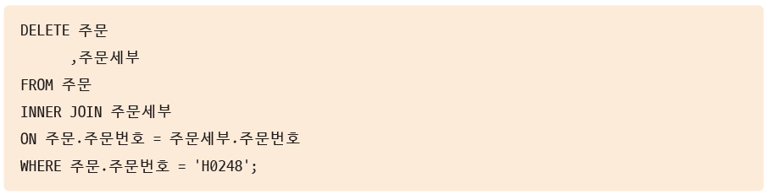
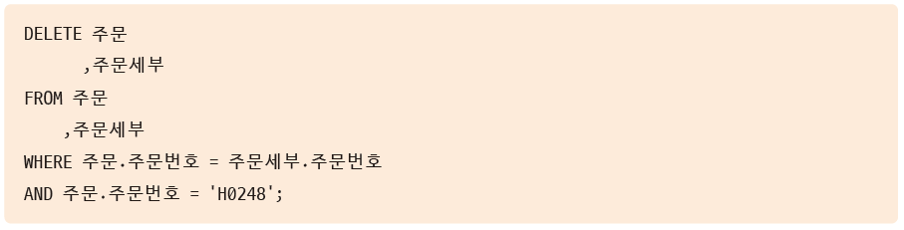
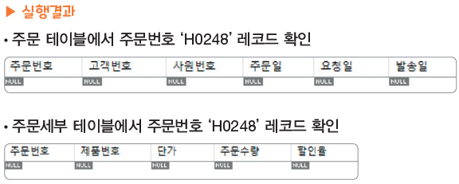
5. DELETE JOIN
[예제 7-16] 주문번호 ‘H0248’에 대한 내역을 주문 테이블과 주문세부 테이블에서 모두 삭제하시오. 하나의 문장으로 작업을 수행해보시오.
주문 테이블, 주문세부 테이블에 주문번호 ‘H0248’를 동시에 삭제하기
ANSI SQL 표현
Non-ANSI SQL 표현

Slide 37
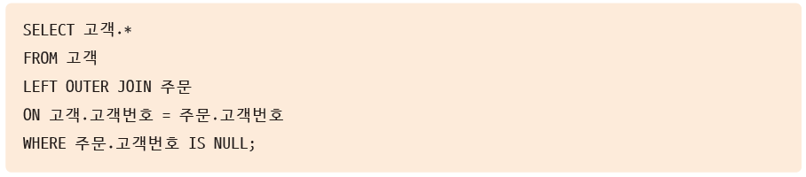
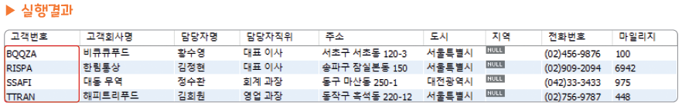
5. DELETE JOIN
[예제 7-17] 한 번도 주문한 적이 없는 고객의 정보를 삭제하시오
한 번도 주문한 적이 없는 고객 검색하기

Slide 38
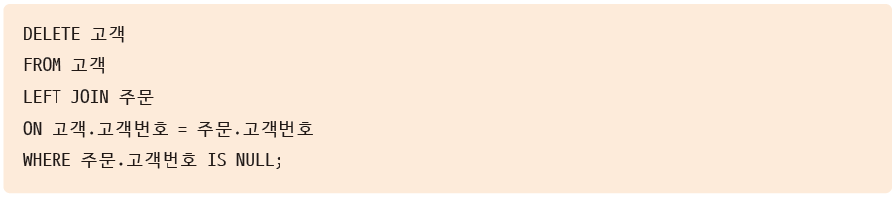
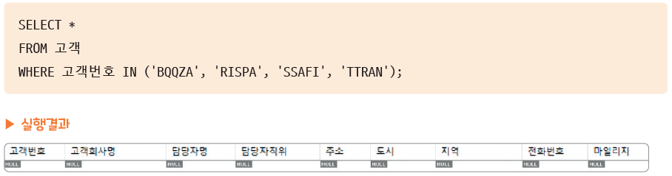
5. DELETE JOIN
[예제 7-17] 한 번도 주문한 적이 없는 고객의 정보를 삭제하시오
주문한 적이 없는 고객의 레코드를 고객 테이블에서 삭제하기
삭제된 고객 정보가 고객 테이블에 존재하는지 확인하기

Slide 39
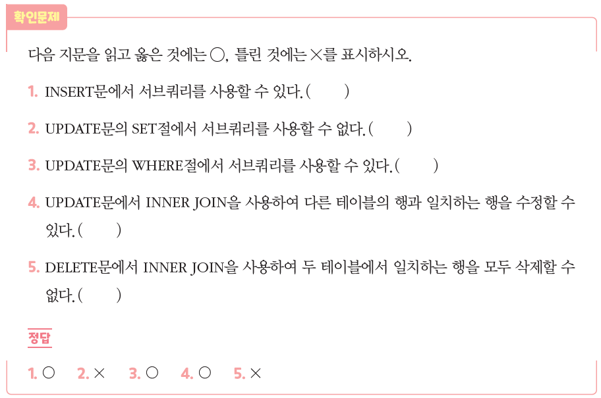
5. DELETE JOIN

Slide 40
점검문제

Slide 41


점검문제

Slide 42


점검문제

